Slide 1

EVALUACIÓN DEL IMPACTO DE LA FORMALIZACIÓN EMPRESARIAL EN COLOMBIA.
UN ENFOQUE BASADO EN MODELOS NO SUPERVISADOS.
Marialena Orozco
Juan David Ospina Silva
Maria Angélica Pérez Ramos
Paula Andrea Gómez González
Luisa Fernanda Gómez Agudelo

Slide 2

ACTIVIDAD
1.Un vendedor de tacos abrió su negocio sin registrarlo. Un día llegó un inspector de impuestos, y él fingió ser un cliente comiendo para evitar la multa.
2. Un tipo intentó abrir un negocio de “Uber para los perros”, donde los clientes podían pedir transporte solo para sus mascotas. Cuando quiso registrarlo legalmente, el gobierno le preguntó si tenía licencia de taxista de perros.
3. La barbería mágica: Un barbero trabajaba sin registro y, para evitar impuestos, decía que en realidad era un “artista del cabello” y que los cortes eran “performances de arte en vivo”.
4. El influencer sin marca: Un youtuber vendía productos sin registrar su marca. Cuando quiso hacerlo, descubrió que un fan ya había registrado el nombre y ahora le cobraba por usarlo.

Slide 3
INTRODUCCIÓN
Formalización Empresarial: Un Pilar de Competitividad
La formalización empresarial se erige como un elemento clave para integrar los negocios al sector formal, brindándoles acceso a financiamiento, programas de capacitación y redes comerciales sólidas. Este estudio analiza su impacto mediante la aplicación de modelos de aprendizaje no supervisado, abordando factores críticos como la asociatividad, el acceso a recursos financieros y la afiliación a gremios empresariales.

Slide 4
PLANTEAMIENTO DEL PROBLEMA
A pesar de sus beneficios, la informalidad persiste entre muchas PYMEs en Colombia debido a costos altos, trámites complejos y falta de información, limitando su acceso a recursos clave y afectando su crecimiento y la economía nacional. Este estudio propone el uso de inteligencia artificial, mediante modelos de aprendizaje no supervisado, para identificar patrones y diseñar estrategias basadas en datos que promuevan la formalización empresarial e impulsen la integración de más negocios al sector forma

Slide 5
OBJETIVO GENERAL
Analizar el impacto de la formalización legal en el crecimiento, la sostenibilidad y la competitividad de los emprendimientos en Colombia.
OBJETIVOS ESPECÍFICOS
Analizar los beneficios legales y financieros que la formalización empresarial ofrece a los emprendedores, tales como el acceso a créditos, programas gubernamentales de apoyo y oportunidades de contratación con grandes empresas.
Evaluar el impacto de la formalización en la imagen y credibilidad de los negocios frente a clientes, proveedores y socios comerciales.
Identificar las obligaciones tributarias y requisitos legales asociados a la formalización, así como proponer herramientas y estrategias para gestionarlas de manera eficiente.
Aplicar modelos de aprendizaje no supervisado para segmentar negocios según su nivel de formalización y acceso a beneficios clave.

Slide 6
JUSTFICACIÓN
Este estudio propone utilizar inteligencia artificial como herramienta innovadora para impulsar la formalización empresarial, lo que no solo beneficia a los negocios, sino que también contribuye al crecimiento económico sostenible al mejorar políticas públicas, reducir desigualdades y fortalecer la competitividad.
ALCANCE
La idea principal de este texto es que el estudio evaluará cómo la formalización empresarial influye en el crecimiento y la sostenibilidad de las PYMEs en Colombia, considerando factores clave como acceso a financiamiento y el contexto económico de distintas regiones. Además, utilizará modelos de aprendizaje no supervisado para identificar patrones que puedan optimizar políticas y fortalecer el ecosistema empresarial.

Slide 7
Metodología
Recolección de Datos: Obtención de información de registros oficiales del Departamento Administrativo Nacional de Estadística (DANE)
Procesamiento de Datos: Limpieza y transformación de los datos para su análisis en modelos de aprendizaje no supervisado.
Implementación de Algoritmos: Uso de técnicas como clustering para segmentar empresas según su nivel de formalización y análisis de correlaciones.
Análisis de Resultados: Interpretación de los patrones identificados y su relación con el acceso a recursos y el crecimiento empresarial.
Conclusiones y Recomendaciones: Propuestas para incentivar la formalización basada en los hallazgos obtenidos.

Slide 8
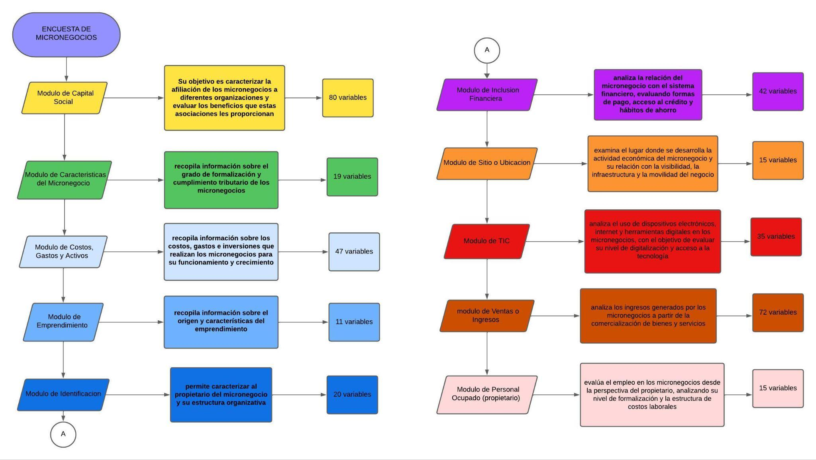
FLUJOGRAMA

Slide 9
DESCRIPCIÓN DE LA BASE DE DATOS
La base de datos utilizada en este estudio proviene de la Encuesta de Micronegocios del Departamento Administrativo Nacional de Estadística (DANE), la cual recopila información detallada sobre las características, estructura y funcionamiento de los micronegocios en Colombia. Se han seleccionado los datos correspondientes a los años 2021, 2022 y 2023, con el objetivo de consolidar una fuente de información robusta para el desarrollo de un modelo de aprendizaje no supervisado.

Slide 10
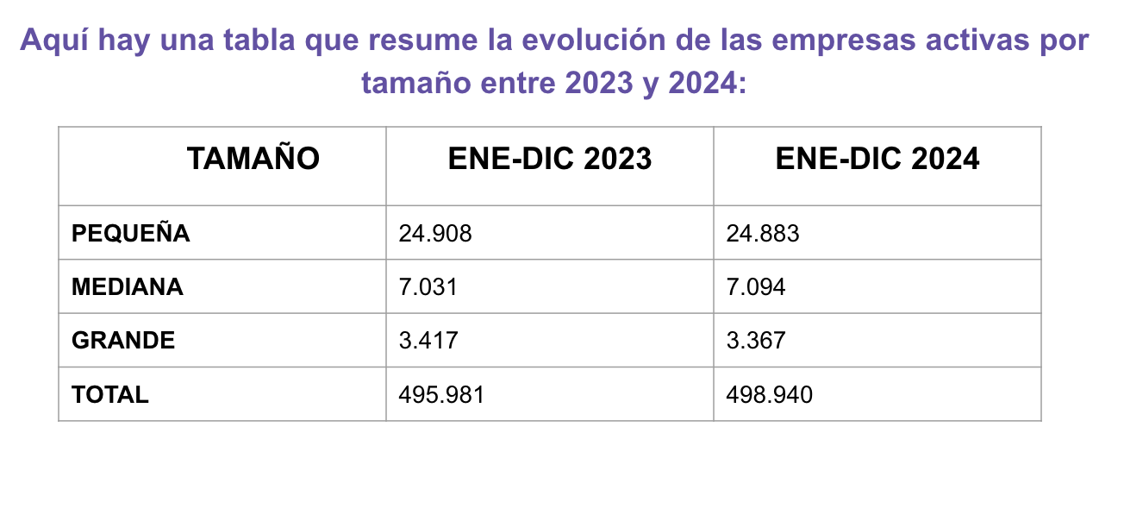

Slide 11
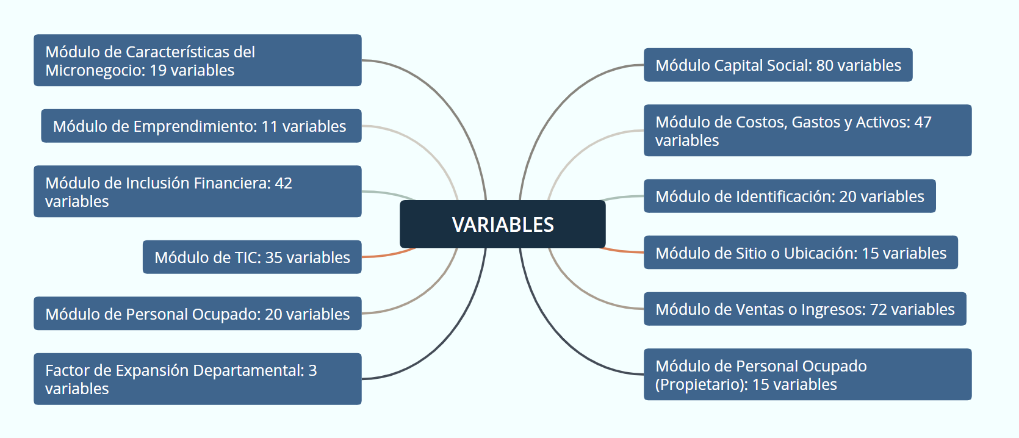
DESCRIPCIÓN DE VARIABLES

Slide 12
ANÁLISIS DEL INFORME EDA
RELACIONES
Asociaciones categóricas predominantes: La mayoría de las variables presentan relaciones categóricas, destacando SECUENCIA_ENCUESTA, CLASE_TE y COD_DEPARTAMENTO con múltiples conexiones en los módulos.
Vinculación de registros formales:
P1055 (Registro en Cámara de Comercio) y P1057 (Registro ante autoridades) están correlacionadas en el módulo de capital social.
Interacción entre variables del negocio:
P3035 (Nombre comercial) tiene una relación débil con P1055 (Registro en Cámara de Comercio).
P3031 (Ayuda en el negocio) se asocia con P3033 (Tipo de trabajador) y P3091 (Promedio de empleados).
Salud y Seguridad Social:
P3088 (Pago de salud/pensión) tiene relación con P3090 (Pago de ARL) y P2989 (Aportes a caja de compensación, SENA e ICBF).
ESTRUCTURA DE LOS DATOS
Filas: 80847
Columnas: 347
Tipo de variables: En su mayoría son nominales, el resto numéricas
Factores financieros y tecnológicos:
P3014 (Ahorro del negocio) está vinculada con P1574 (Razón por la que no ahorró).
P2524 (Uso de Internet) presenta relación con P976 (Uso de celular en el negocio).
Hallazgo clave: El módulo de capital social no presenta asociaciones significativas con los demás módulos, lo que indica que el vínculo con organizaciones o redes sociales no tiene un impacto claro en otras áreas del micronegocio.

Slide 13
ANÁLISIS DEL INFORME EDA
TENDENCIAS Y COMPORTAMIENTOS EN LOS DATOS
Financiamiento y Ahorro:
59% inició con ahorros personales.
81% no ahorró; de estos, 78% porque no les alcanzó.
Solo 18% accedió a crédito en el último año.
Registro y Formalización:
24% de los negocios no cuentan con RUT.
67% no llevan registros contables; de los que sí, el 28% usa libretas, Excel o caja registradora.
89% no está registrado en Cámara de Comercio y 87% ante autoridades locales.
Ingresos y Ventas:
Ganancias promedio: $400.000 - $1.000.000.
Ventas anuales entre $600.000 - $1.800.000.
Estructura y Motivaciones:
87% de los negocios fueron creados por una sola persona.
36% surgieron por falta de alternativas de ingreso, mientras que 32% por identificar una oportunidad en el mercado.
44% lleva más de 10 años operando.
Empleo y Seguridad Social:
83% no tiene personal de apoyo.
89% no pagó salud o pensión; 95% no pagó ARL.
Costos y Gastos Principales:
Arrendamiento, energía, comunicación, transporte y publicidad.
Impuestos y licencias representan una parte relevante de los costos.
Ubicación:
30% opera desde casa, 19% a domicilio y 14% en vehículos.
Sectores Productivos:
49% servicios, 28% comercio, 12% agricultura y 11% manufactura.
Uso de Tecnología:
89% no usa dispositivos electrónicos.
Solo 11% tiene acceso a Internet y 2% cuenta con página web.

Slide 14
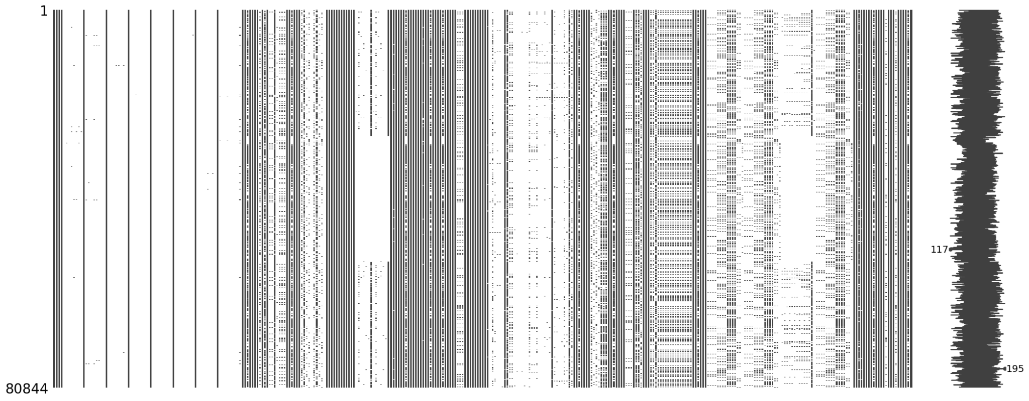
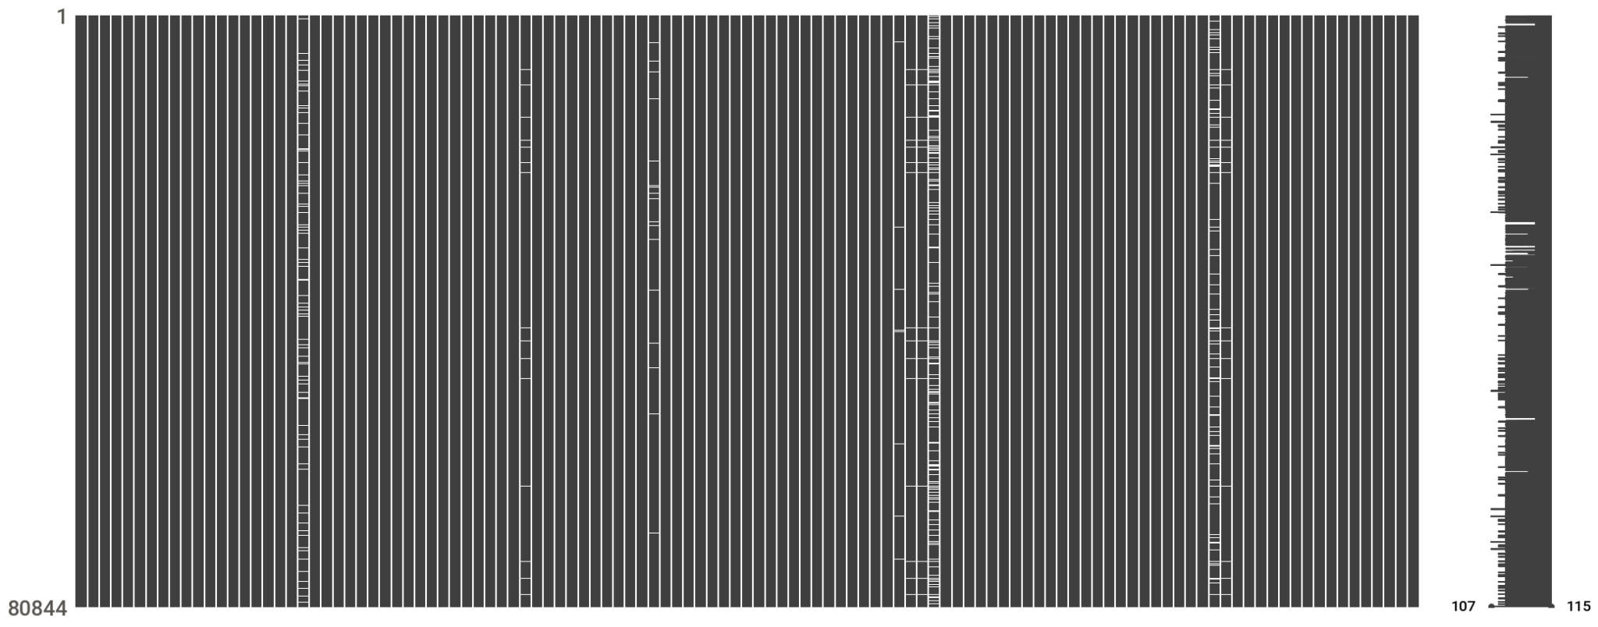

LIMPIEZA DE DATOS

Slide 15
MODELADO
Cómo funciona:
Inicialización
Se eligen k centroides (puntos de referencia) de manera aleatoria dentro del espacio de datos.
Asignación de Clústeres
Cada punto de datos se asigna al clúster cuyo centroide esté más cercano (según la distancia euclidiana u otra métrica de similitud).
Recalculación de Centroides
Se recalculan los centroides como el promedio de los puntos asignados a cada clúster.
Iteración
Se repiten los pasos 2 y 3 hasta que los centroides no cambien significativamente o se alcance un número máximo de iteraciones.
Convergencia
El algoritmo finaliza cuando las asignaciones de los puntos a los clústeres ya no cambian significativamente.
K - MEANS
Se seleccionó el modelo K-means ya que es muy útil para identificar patrones en los datos, como grupos de negocios con características similares

Slide 16
MODELADO
PREPARACIÓN DEL MODELO
PCA (ANÁLISIS DE COMPONENTES PRINCIPALES): es una técnica de reducción de dimensión que se usa para transformar un conjunto de variables posiblemente correlacionadas en un conjunto más pequeño de variables no correlacionadas llamadas componentes principales.
VARIABLE | INDICE DE IMPORTANCIA
CLASE_TE_7 | 2.645564e-01
CLASE_TE_5 | 2.645564e-01
CLASE_TE_2 | 2.645564e-01
CLASE_TE_6 | 2.645564e-01
CLASE_TE_1 | 2.645564e-01
Para la variabilidad de los datos se tendrá en cuenta el 80% de la variación, donde se llega a la conclusión que con solo 1 componente principal es suficiente para explicar el 80% de la varianza en los datos.
Esto sugiere que los datos están altamente correlacionados y que una sola dimensión (una combinación de variables) puede resumir la información.
En este caso la variable CLASE_TE_7 por sí sola captura el 80% de la variabilidad en los datos.

Slide 17
MODELADO
ENTRENAMIENTO DEL MODELO
Se entrenará el modelo en 4 ocasiones, donde se tomará en cuenta las 5, 10, 20 y 50 variables con un coeficiente de importancia más alto de la Base de datos. Luego se utiliza RDT (HyperTransformer) para transformar los datos, detectando automáticamente el tipo de cada variable y aplicando conversiones adecuadas (por ejemplo, codificación de categorías, normalización, etc.). Esto facilita la visualización y mejora el rendimiento de K-Means al eliminar ruido en los datos.
Se prueban valores de K desde 2 hasta 9 para encontrar el número óptimo de clusters
Se almacena el SSE (Suma de Errores Cuadrados dentro de los clusters) para el Método del Codo.
Se asignan los clusters a cada punto de datos y se calcula el Índice de Silueta para evaluar la calidad de los clusters

Slide 18
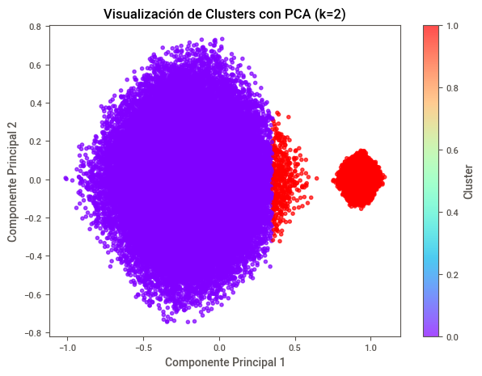
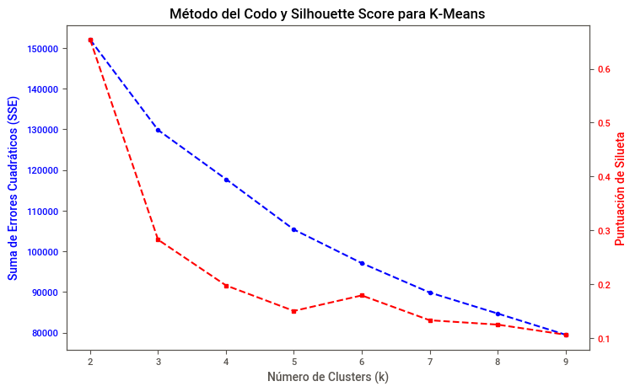
MODELADO
ENTRENAMIENTO DEL MODELO (5 variables)

Slide 19
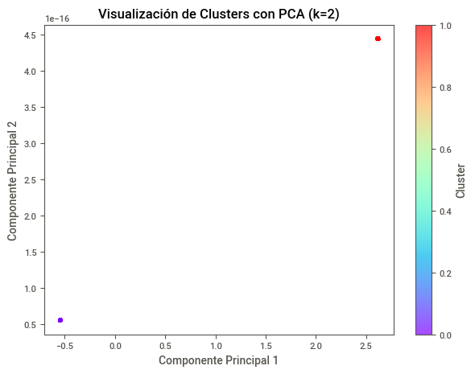
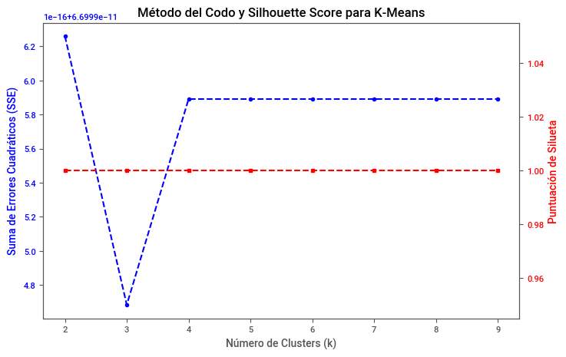
MODELADO
ENTRENAMIENTO DEL MODELO (10 variables)

Slide 20
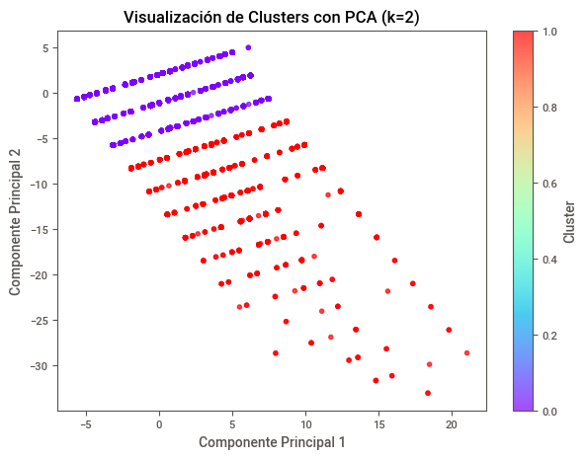
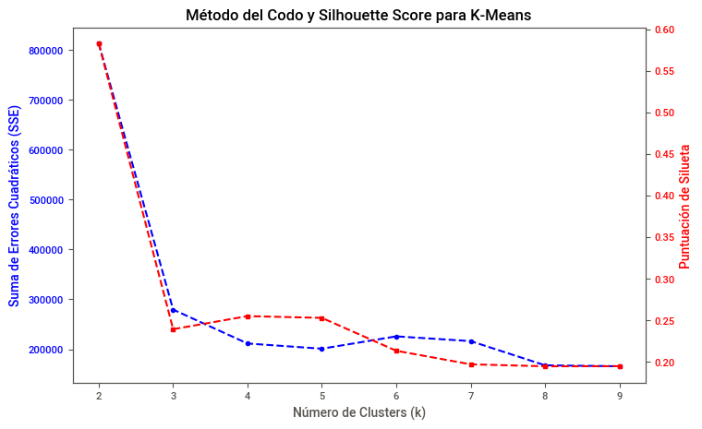
MODELADO
ENTRENAMIENTO DEL MODELO (20 variables)

Slide 21
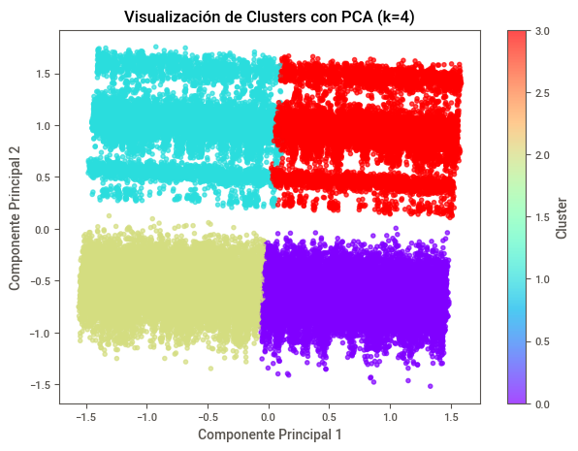
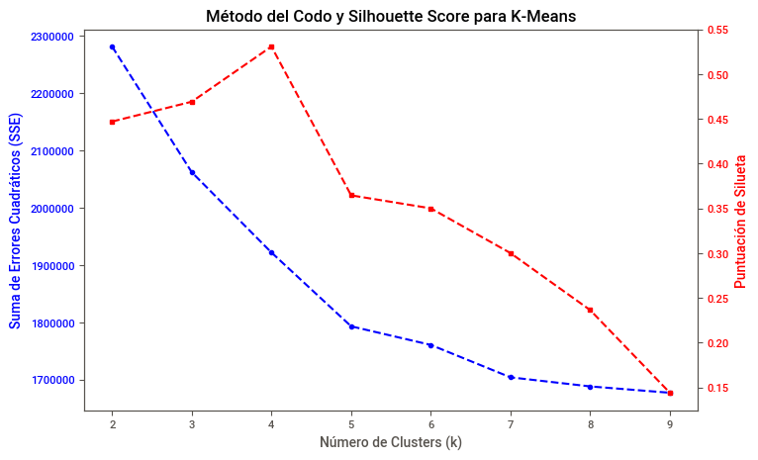
MODELADO
ENTRENAMIENTO DEL MODELO (50 variables)

Slide 22
INTERPRETACIÓN DE RESULTADOS
El análisis de los datos permitió segmentar los micronegocios colombianos en cuatro grupos diferenciados, con base en sus características estructurales, financieras y tecnológicas. La selección de K = 4 clusters, determinada por el Método del Codo y validada con el Índice de Silueta, proporcionó una agrupación adecuada con menor error y mayor coherencia en los datos.
Cluster 1: Micronegocios de baja formalización y adopción tecnológica
Representa el grupo más numeroso.
Predominan negocios del sector servicios (49%) y comercio (28%).
Alta informalidad: 89% no están registrados en la Cámara de Comercio y 87% no están registrados ante una autoridad local o estatal.
Baja digitalización: 89% no utiliza dispositivos electrónicos y 59% no tiene acceso a internet.
Bajo acceso a financiamiento: solo el 18% solicitó crédito y el 81% no ahorra, en su mayoría porque los ingresos no alcanzan.
Operan mayormente desde viviendas (30%) o a domicilio (19%).
La mayoría tienen ingresos mensuales entre $400.000 y $1.000.000 y ventas anuales de $600.000 a $1.800.000.
Principales gastos: arrendamiento, energía eléctrica, servicios de comunicación y transporte.
Cluster 2: Micronegocios en transición con financiamiento moderado
Tienen mayor estabilidad en el tiempo, con 44% operando más de 10 años.
Uso moderado de registros contables (33% lo hace, principalmente con libretas, Excel o caja registradora).
Mayor adopción de financiamiento: 59% inició con ahorros personales y 17% no necesitó financiación.
Aunque presentan un nivel de formalización medio, siguen enfrentando barreras en su crecimiento.
Se han mantenido operando pese a la falta de estrategias digitales y su acceso limitado a tecnología.

Slide 23
INTERPRETACIÓN DE RESULTADOS
Cluster 3: Micronegocios con formalización y tecnología avanzada
Negocios con un alto grado de formalización, con registro ante autoridades locales y cámaras de comercio.
Mayor uso de TIC: 11% usa dispositivos electrónicos y 34% emplea teléfonos móviles para la gestión del negocio.
41% tiene acceso a internet, lo que facilita estrategias digitales y acceso a mercados en línea.
Acceso a financiamiento más frecuente: mayor porcentaje de préstamos obtenidos.
Mejores ingresos y estabilidad en comparación con los otros clusters.
Cluster 4: Emprendimientos recientes con ingresos variables
Principalmente negocios de reciente creación.
Alta dependencia del financiamiento personal: 59% utilizó ahorros propios y 10% recurrió a préstamos familiares.
Poca estabilidad financiera y crecimiento incierto.
Uso limitado de tecnología y formalización aún en proceso.

Slide 24
CONCLUSIONES
El uso del algoritmo K-Means permitió identificar cuatro grupos distintos de micronegocios en Colombia, diferenciados principalmente por su formalización, acceso a financiamiento, adopción de tecnología y estabilidad financiera. Estos hallazgos pueden ser clave para la toma de decisiones estratégicas en diferentes sectores:
Diseño de políticas públicas
Cluster 1: Necesitan incentivos para la formalización y digitalización.
Cluster 2: Podrían beneficiarse de programas de financiamiento y capacitación.
Cluster 3: Podrían recibir apoyo para expansión y acceso a mercados internacionales.
Cluster 4: Requieren estrategias para mejorar estabilidad y sostenibilidad.
2. Optimización de estrategias financieras
Se pueden diseñar programas de crédito y ahorro adaptados a cada segmento para aumentar la inclusión financiera.
Se identificó que el 78% de los micronegocios no ahorran por falta de ingresos, lo que representa una barrera para su crecimiento.

Slide 25
CONCLUSIONES
3. Mejoramiento en el uso de TIC y digitalización
La baja adopción de dispositivos electrónicos (11%) y páginas web (2%) indica que hay una gran oportunidad para la transformación digital.
Implementar programas de educación financiera y digital puede aumentar la competitividad de los micronegocios.
Trabajo Futuro
Para mejorar los resultados del modelo y la segmentación de los micronegocios, se podrían considerar las siguientes líneas de investigación:
Explorar otros algoritmos de clustering como DBSCAN o GMM, que pueden ser más efectivos para manejar datos con mayor variabilidad.
Incluir variables adicionales en la base de datos para mejorar la caracterización de cada cluster.
Aplicar modelos predictivos para identificar qué factores influyen más en la sostenibilidad de los micronegocios a largo plazo.
4. Optimización de estrategias financieras
Se pueden diseñar programas de crédito y ahorro adaptados a cada segmento para aumentar la inclusión financiera.
Se identificó que el 78% de los micronegocios no ahorran por falta de ingresos, lo que representa una barrera para su crecimiento.

